Slide 1
Respiratory Tract Infections (RTI’s)
Cassifications:
Upper respiratory tract infections(URTI’s). عاده بسبب الفيروسات والتي لا يستخدم ضدها مضاد حيوي
Lower respiratory tract infections(LRTI’s).

Slide 2
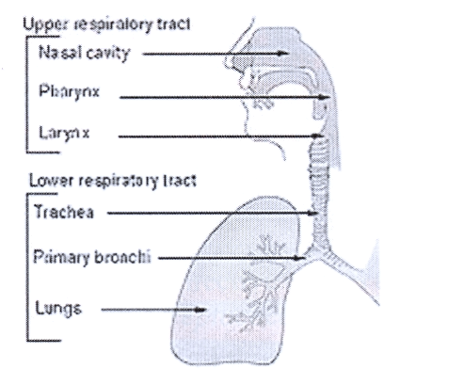

Slide 3
Upper respiratory tract infections include: غالبا بسبب الفيروسات والفيروسات لا يستخدم لها مضاد حيوي
الامراض التي تصيب الجهاز التنفسي العلوي :
Rhinitis – inflammation of the nasal cavity.
Sinus infection – inflammation of the sinuses located around the nose.
Pharyngitis - Inflammation of the pharynx, uvula and tonsils
Laryngitis – Inflammation of the larynx
Laryngotracheitis- Inflammation of the larynx and trachea.
Tracheitis – Inflammation of the trachea.
Otitis- inflammation of middle ear.

Slide 4
Lower respiratory tract infections include: اخطر من السابق ومن امراضه :
Bronchitis انواعها
1-Acute
2- Chronic- تتحول الى>>acute exacerbation of c.bronchitis
Pneumonia انواعها::
Community-acquired
Hospital- acquired
** LRTI’s are more costly to treat and generally more serious than URTI’s.

Slide 5
Causes of upper & lower respiratory tract infections
Viruses: should not be treated with antibiotics.
(Antibiotics are not effective against viruses)
Treatment: rest & plenty of fluids, OTC ادويه لا تحتاج وصفه طبيه cold,flu remedies & pain relievers, etc.
Bacteria: should be treated with antibiotics.
The type of antibiotic to be used depends on:
Type of bacteria
Sensitivity test اختبار توضع فيه البكتيريا مع عده مضادات ويلاحظ ايها اكثر تاثيرا على البكتيريا ويستخدم للعلاج

Slide 6
Probable bacteria that causes upper and lower respiratory tract infections انظر المايكرو للتفاصيل
S. Pneumoniae H. Influenzae
M. Cattarhalis S. Aureus
P. Aeruginosae C. Diphtheria
M. Pneumonia L. pneumophila
C. Pneumonia
Group A β hemolytic streptococci

Slide 7
Antibiotics commonly used for upper & lower respiratory tract infections
Amoxicillin/clavulanate(Augmentin)
Ampicillin/sulbactam
Ticarcillin/clavulanate ± aminoglycoside
Cefuroxime axetil
Cefaclor
Ceftazidime ± aminoglycoside
Macrolides( Azithromycin or clarithromycin)
Ciprofloxacin

Slide 8
Amoxicillin/ clavulanate
Ticarcillin / clavulanate
Ampicillin/ sulbactam
PENICILLINS (Beta- lactam تسمى بذلك لان فيها بيتا لاكتام رنق كما في الرسمه الشريحه القادمه antibiotics)
Broad spectrum واسعه التاثير (gm- and gm+ bacteria)
Act by inhibition of cell wall synthesis.
Bactericidal قاتل للبكتريا.

Slide 9
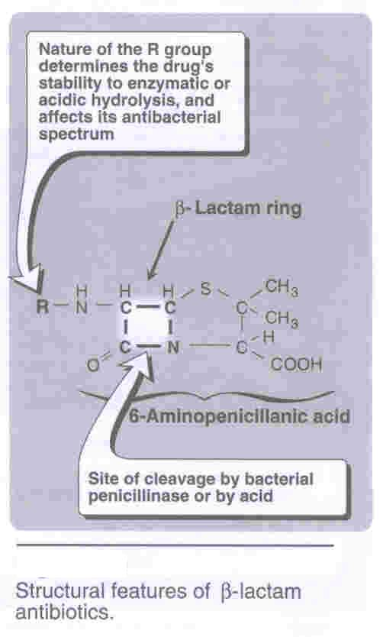

Slide 10
Absorption, distribution & metabolism of penicillins
Given orally or parenterally عند اعطائه عبر الحقن يجب عمل اختبار حساسيه ( مهمه )
Not metabolized in human.
Relatively lipid insoluble.
Excreted mostly unchanged غير متغير التركيب in urine.
Half-life 30-60 min ( increased in renal failure لانه يخرج من الجسم عبر الكليه).
اذا كان هناك نوع واحد من مجموعه البنسلين يحدث فرط حساسيه للمريض فهذا يعني ان كل الانواع في المجموعه تسوي سيم سيم

Slide 11
Adverse effects of penicillins
1.Hypersensitivity رد حساسيه مفرطه reactions ( occur in 1-10% of pts;
fatality occur in 0.002%)
انواع الحساسيه اللي يسببها البنسلين( immediate اخطر نوع, accelerated & late allergic rxns) ** Cross-reactions المربع الازرق في الشريحه القادمه هو معنى هذا المصطلح
Urticarial rash
Fever
Bronchspasm
Hypotention
Serum sickness
Exfoliative dermatitis
Stevens- Johnson syndrome
Anaphylaxis
2. Super infections اصابه بعدوى بكتيريه اخرى لان البنسلين يقضي على النورمال فلورا فتقل حصانه الجسم ضد البكتيريا
3. Diarrhea اذا كانت حاده يجب وقف الدواء
4. May cause convulsions الصرع after high doses by i.v or in renal failure

Slide 12
المجموعه الثانيه من المضادات الحيويه
Cephalosporin يستخدم في العمليات الجراحيه
له ثلاثه اجيال :
1st : against gram +
2nd : few amount of gram –
3rd : wider range of gram -
Cefuroxime axetil >> 2nd
Ceftazidime>>3rd يستخدم للحالات الخطيره
Cefactor >> 2nd
B-Lactam antibiotics ( similar to penicillins)
Broad spectrum واسع التاثير
Act by inhibition of bacterial cell wall synthesis.
Bactericidal
امثلته

Slide 13
Absorption, distribution, and metabolism of cephalosporins
Cephalosporins are given parenterally and orally.
Relatively lipid insoluble ( like penicillins )
excreted Mostly unchanged in the urine.
Half-life 30-90 min(increased in renal failure)

Slide 14
Adverse effects of cephalosporins
1. Hypersensitivity reactions مثل البنسلين اذا كان هناك حساسيه ضد واحد يكون هناك حساسيه ضد الكل - most common
Anaphylaxis, bronchspasm, urticaria
Maculopapular rash- more common
2. Thrombophlebitis التهاب الوريد المسبب للتخثر ( i.v admin. )
4. Superinfections
5. Diarrhea- تحدث بسببoral cephalosporins

Slide 15
AMINOGLYCOSIDES
المجموعه الثالثه
Prototype: Streptomycin Gentamicin
Antibacterial Spectrum
Bactericidal ( exclusive فقط و فقط for aerobic G- bacteria )
Not effective against G+ & anaerobesمهمه

Slide 16
AMINOGLYCOSIDES ( Cont. )
Pharmacokinetics
Polycations ( highly charged لا تمتص عبر الجهاز الهضمي )
Poorly absorbed from GIT ( parenteral or topical )
No distribution to most cells , including CNS
Only 10 % bind of the drug bind to plasma protein
No significant metabolic breakdown
Excreted unchanged in urine ( glomerular filtration)
Half- life 2-3 hrs
هذا النوع من المضاد هو الوحيد الذي يعمل له تحليل دم للكشف عن نسبته لان نسبه امانه ضعيفه جدا ولانه يخرج عبر الكليه ( فاذا كان هناك فشل كلوي ) تزيد نسبته بالدم مما يؤدي لمضاعفات خطيره

Slide 17
AMINOGLYCOSIDES ( Cont. )
Mechanism of action
Inhibit protein synthesis ( 30 s subunit )
Bactericidal
Inhibition of cell wall synthesis increases their entrance into cells ( synergism ) eg.:
Piperacillin or ceftazidime + gentamicin against P.aeruginosae
يستخدم مع مضاد اخر قادر على تدمير الجدار الخلوي هذا سبب والسبب الاخر لمنع حدوث مقاومه ضد هذا المضاد

Slide 18
Adverse Effects
Ototoxicity تسمم الاذن & nephrotoxicityتسمم الكليه
( directly related to serum conc. تركيز الدواء بالدم )
Special problems with AGS use:
Narrow toxic- therapeutic ratio
Monitoring of serum levels كما شرح من قبل

Slide 19
MACROLIDES
المجموعه الرابعه
Erythromycin Clarithromycin Azithromycin
Prototype: اهم انواعه Azithromycin
Mechanism of action
Inhibit protein synthesis by binding to the 50 s subunit
Macrolides : has long half time

Slide 20
MACROLIDES ( cont. )
Azithromycin
Pharmacokinetics
Rapidly absorbed from GIT
Food delays absorption
Widely distributed ( extensive tissue distribution ), except CSF
Protein binding 51%
Undergo some hepatic metabolism ( inactive )
Biliary route is the major route of elimination عبر البراز
Only 10-15% excreted unchanged in the urine
Half- life approx. 3 days
Advantage over erythromycin & clarithromycin
Once daily dosing
No inhibition of cytochrome P- 450 معنى هذه : انه لا يؤثر على عمل اي من الادويه الاخري في حال استخدمت معه

Slide 21
Side effects of macrolides
Nausea, vomiting, abdominal pain & diarrhea( AAC : antibiotics associated colds )
Allergic reactions- urticaria, mild skin rashes
Sore mouth تقرح الفم

Slide 22
FLUOROQUINOLONES
المجموعه الخامسه
Ciprofloxacin, Moxifloxacin, gatifloxacin
Prototype: Ciprofloxacin اهم نوع وافضل دواء للاسهال
Mechanism of action
Inhibit DNA synthesis by inhibiting DNA gyrase.
هذه المجموعه ضد قرام السالبه

Slide 23
CIPROFLOXACIN ( CONT. )
Antibacterial spectrum
Mainly effective against G – bacteria :
Enterobacteriacae H. influenzae M. catarrhalis
Campylobacter Pseudomonas N. gonorrheae
Intracellular pathogens
M. Tuberculosis Mycoplasma Chlamydia
Legionella Brucella
** Not effective against G+ and anaerobes

Slide 24
Ciprofloxacin ( Cont. )
Pharmacokinetics
Well absorbed orally ( available i.v )
Di & tri- valent cations : مواد توجد في بعض مشتقات الحليب ترتبط مع هذا الدواء وتمنع امتصاصه interfere with its absorption
Concentrates in many tissues, esp. kidney, prostate, lung & bones/ joints
Do not cross BBB
Excreted mainly through the kidney
Accumulate in renal insufficiency يتراكم بالدم عند وجود مشكله بالكليه
Upto 20% metabolized by liver
T ½ = 3.3 hrs

Slide 25
CIPROFLOXACIN ( CONT. )
Side effects
Nausea , vomiting & diarrhea
CNS effects – confusion, insomnia, headache, dizziness &anxiety.
May damage growing cartilage
Phototoxicity – avoid excessive sunlight
Contraindications
Children / adolescents (under 18), pregnancy and lactation

